Slide 1


Slide 2

Здравствуйте, ребята!

Slide 3


Slide 4


Поймайте всех рыбок!
ЛЁ...
УЛО...
ЛО...КА
КОВ...
ШАР...
МОРО...

Slide 5
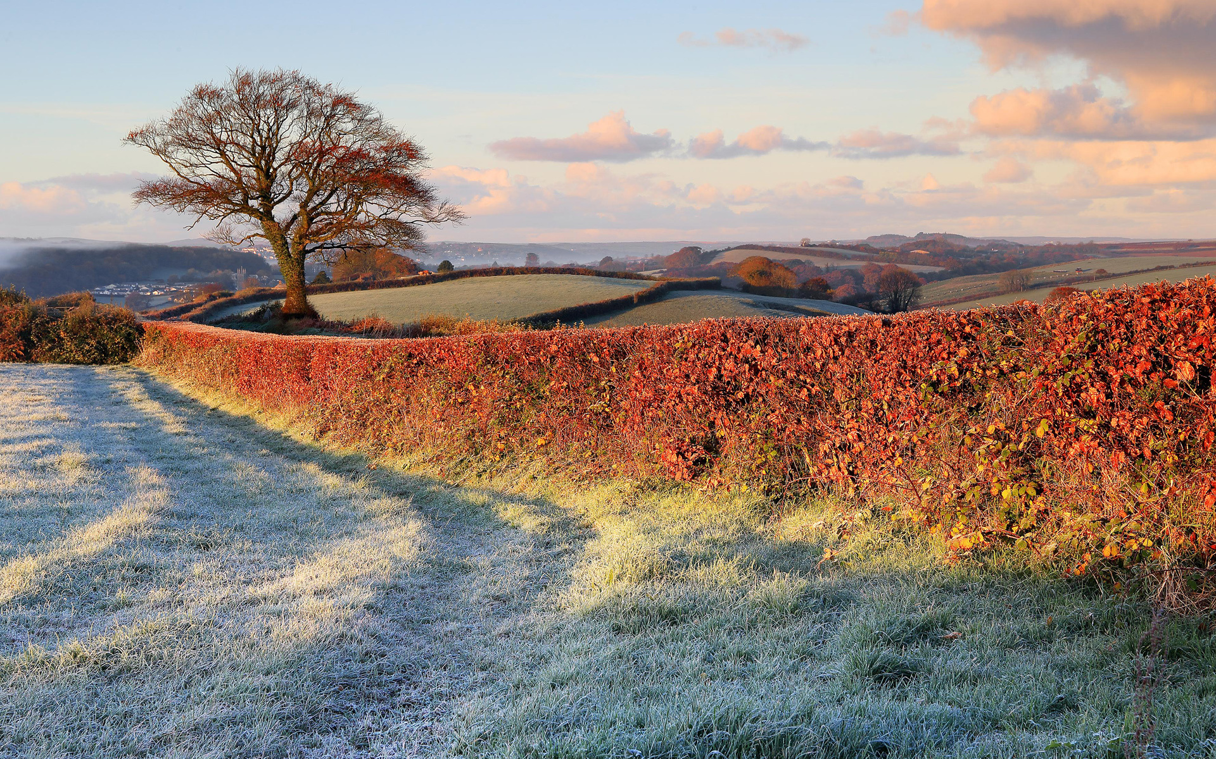
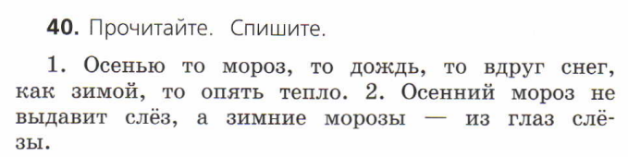

Slide 6
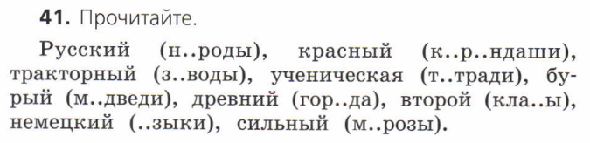


Slide 7
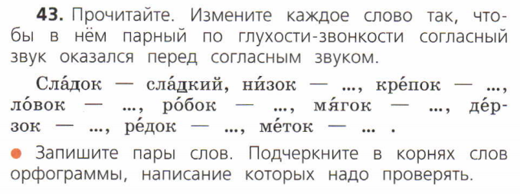

Slide 8

Спасибо, ребята, за урок! До новых встреч!
Что показалось немного трудным?
Что вам особенно понравилось на уроке?
На какой вопрос мы отвечали сегодня на уроке?

Slide 9








Slide 10



